Slide 2
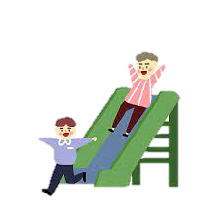

Slide 5
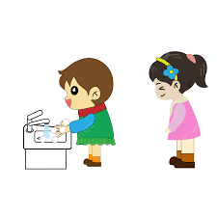

Slide 6
Bé hãy chọn những hình ảnh biết xếp hàng chờ đến lượt

Slide 7
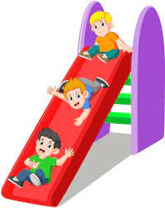
Bé hãy gạch chéo những hình ảnh đùa giỡn khi tham gia trò chơi, chen lấn xô đẩy

Slide 8
Bé hãy gạch chéo những hình ảnh đùa giỡn khi tham gia trò chơi, chen lấn xô đẩy

